Slide 1
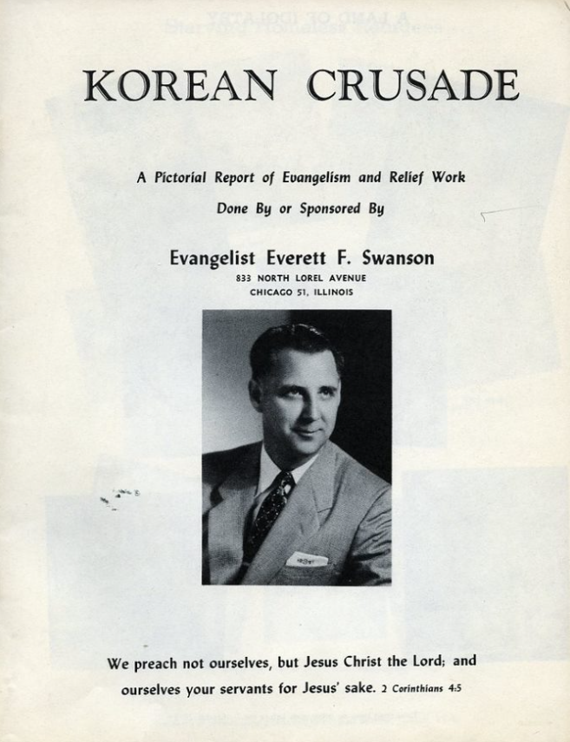
에버렛 스완슨이 수행 또는 후원하는 전도 및 구호 활동에 대한 화보 보고서
우리는 우리를 전파하는 것이 아니라 오직 그리스도 예수의 주 되신 것과 또 예수를 위하여 우리가 너희의 종 된 것을 전파함이라(고린도후서 4:5)

Slide 2
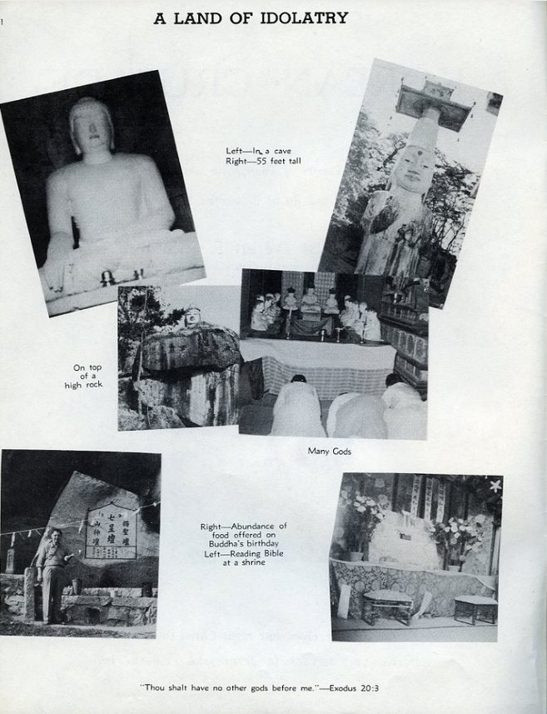
우상숭배의 땅
왼쪽: 동굴 안
오른쪽: 55피트(16.7미터) 높이
높은 바위 위
많은 우상들
오른쪽: 석가탄신일 올려진 풍성한 음식
왼쪽: 사당 앞에서 성경을 읽다
너는 나 외에는 다른 신들을 네게 두지 말라 (출애굽기 20:3)

Slide 3
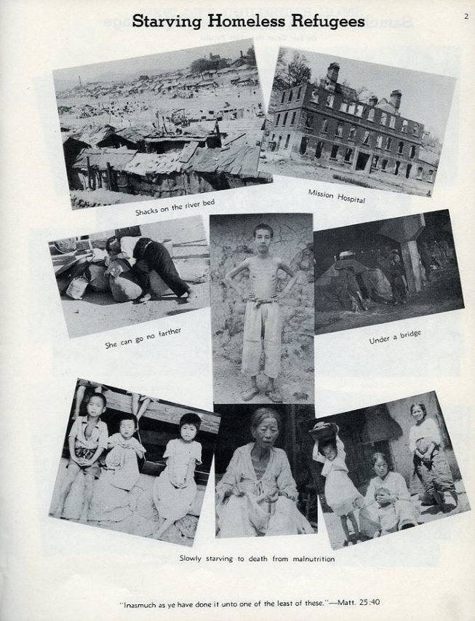
굶주리며 집없는 피난민들
강 가에 줄지어 선 판잣집
선교 병원
더 이상 못하겠어요
다리 밑
영양실조로 서서히 굶어 죽습니다.
너희가 여기 내 형제 중에 지극히 작은 자 하나에게 한 것이 곧 내게 한 것이니라(마태복음 25:40)

Slide 4
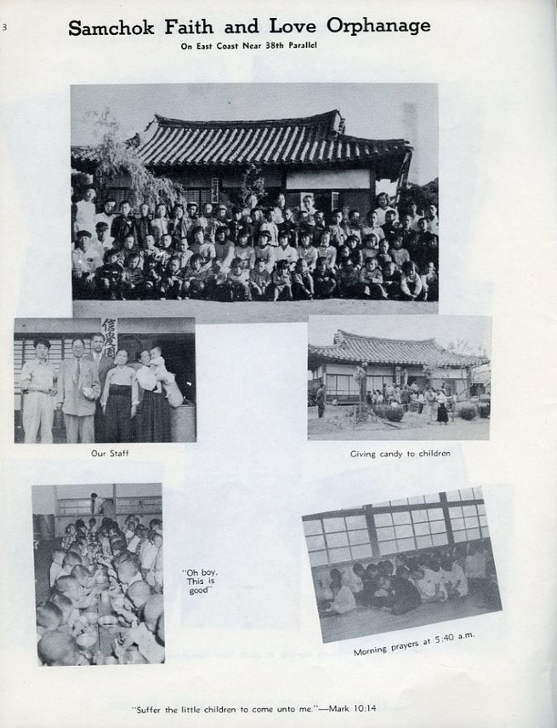
삼척, Faith and Love 보육원
동해안 38선 근처
우리 직원들
아이들에게 사탕을 나눠줍니다
“세상에! 너무나 맛있다!”
오전 5:40, 새벽 기도
어린 아이들이 내게 오는 것을 용납하고 금하지 말라(마가복음 10:14)

Slide 5
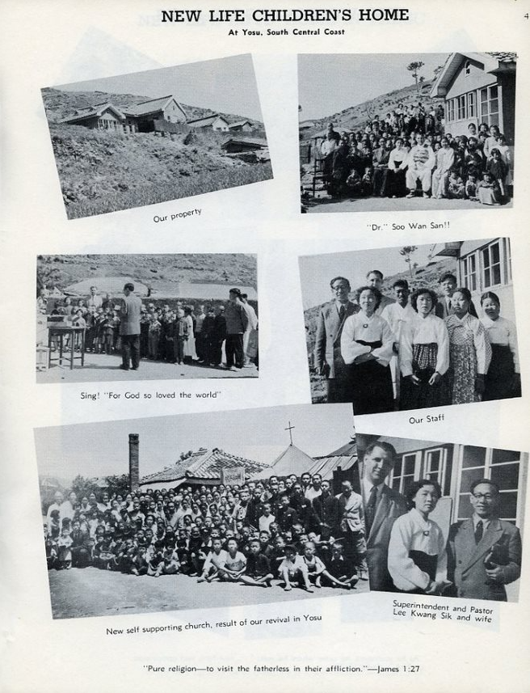
New Life Children’s Home
여수, 남중부 해안
우리 소유
“수완산 선생님!!”
찬양하십시오!
“하나님은 세상을 이처럼 사랑하십니다”
우리 직원들
여수에서의 부흥으로 세워진 신규 자립 교회
이광식 감독관 부부
더러움이 없는 경건은 곧 고아와 과부를 그 환난중에 돌보고(야보고서 1:27)

Slide 6
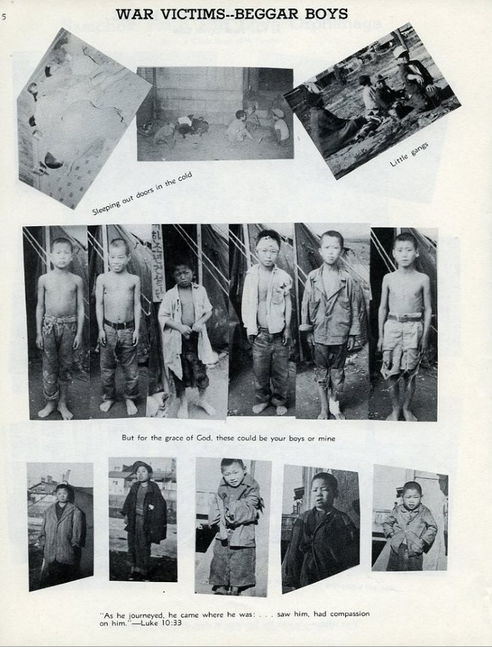
전쟁의 희생자: 거지 소년들
추위에 밖에서 자는 아이들
어린 무리들
하지만 하나님의 은혜로, 이 아이들은 여러분 또는 저의 아이들이 될 수 있습니다.
어떤 사마리아 사람은 여행하는 중 거기 이르러 그를 보고 불쌍히 여겨(누가복음 10:33)

Slide 7
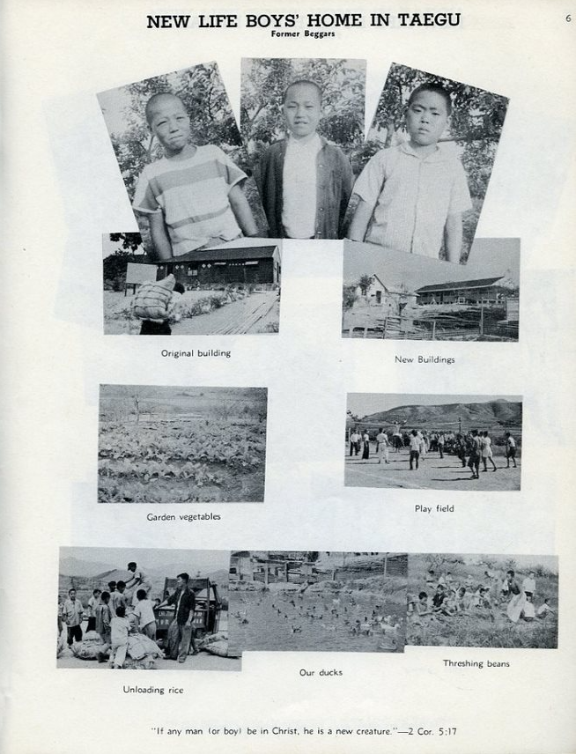
대구, New Life Boys’ Home
이전에 거지였던 소년들
원래 건물
신축 건물
채소밭
운동장
우리가 키우는 오리들
콩을 타작하다
쌀을 내리다
그런즉 누구든지 그리스도 안에 있으면 새로운 피조물이라(고린도후서 5:17)

Slide 8
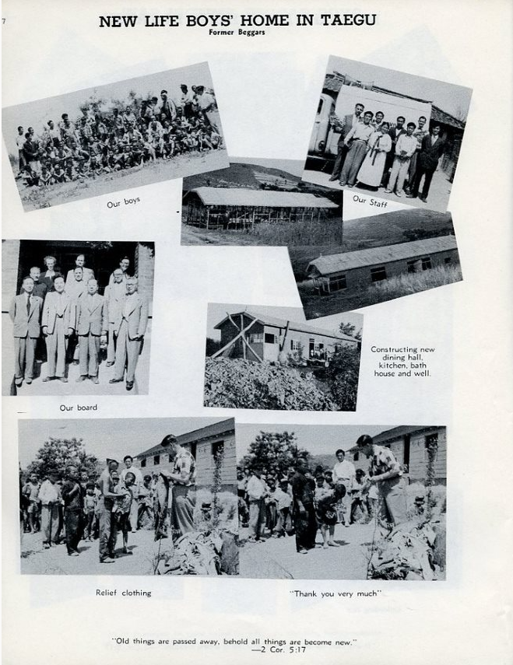
대구, New Life Boys’ Home
이전에 거지였던 소년들
우리의 소년들
우리 직원들
새 식당, 주방, 욕실, 우물을 짓고 있습니다.
이사회
구호 의료
매우 감사합니다.
이전 것은 지나갔으니 보라 새 것이 되었도다(고린도후서 5:17)

Slide 9
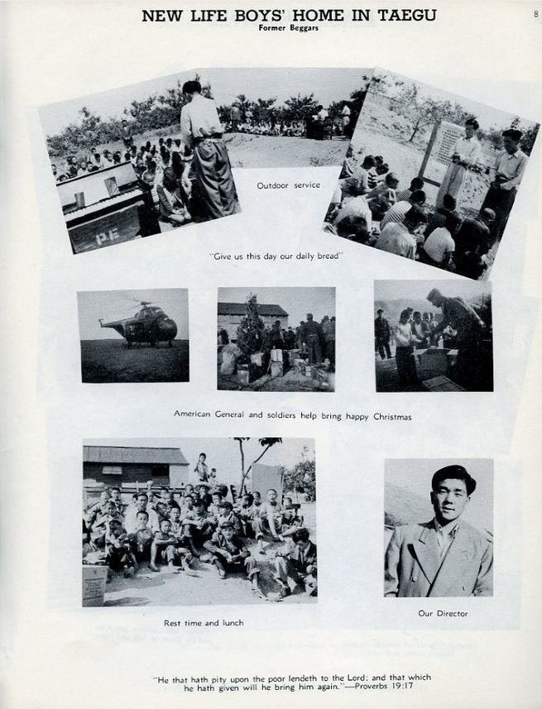
대구, New Life Boys’ Home
이전에 거지였던 소년들
야외 예배
우리에게 일용할 양식을 주옵시고
미군 장군들과 군인들이 행복한 크리스마스를 보내기 위해 돕고 있습니다.
휴식 및 점심 시간
원장님
가난한 자를 불쌍히 여기는 것은 여호와께 꾸어 드리는 것이니 그의 선행을 그에게 갚아 주시리라
(잠언 19:17)

Slide 10
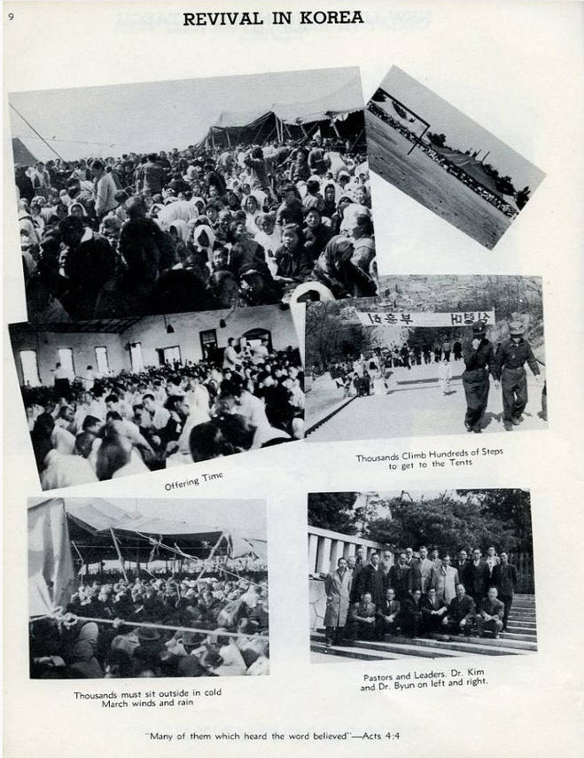
한국에서의 부흥
헌금 시간
수천 명이 텐트에 이르기 위해 수백 개의 계단을 오릅니다.
수천 명이 3월의 찬바람과 빗속에 밖에 앉아야 했습니다.
목사님들과 지도자들.
왼쪽에 김박사님과 오른쪽에 변박사님.
말씀을 들은 사람 중에 믿는 자가 많으니(사도행전 4:4)

Slide 11
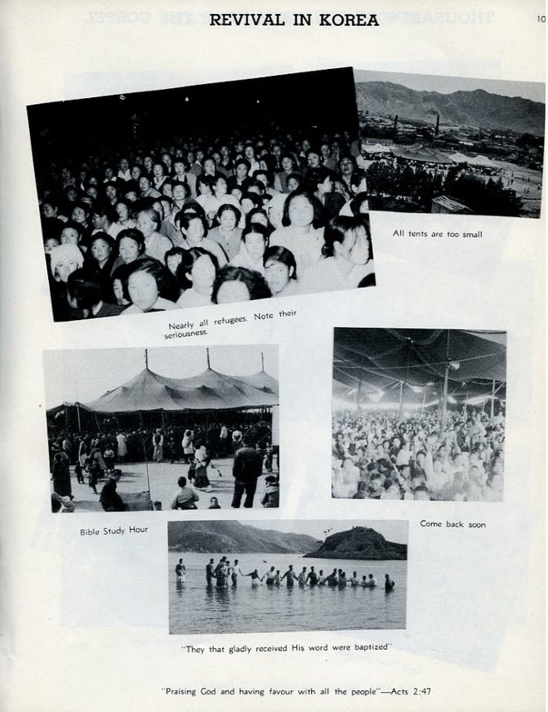
한국에서의 부흥
모든 텐트가 너무 작습니다.
거의 모두가 피난민입니다. 그들의 심각한 얼굴을 보십시오.
성경 공부 시간
빨리 돌아오세요.
“그 말을 받은 사람들은 세례를 받으매”
하나님을 찬미하며 또 온 백성에게 칭송을 받으니(사도행전 2:47)

Slide 12
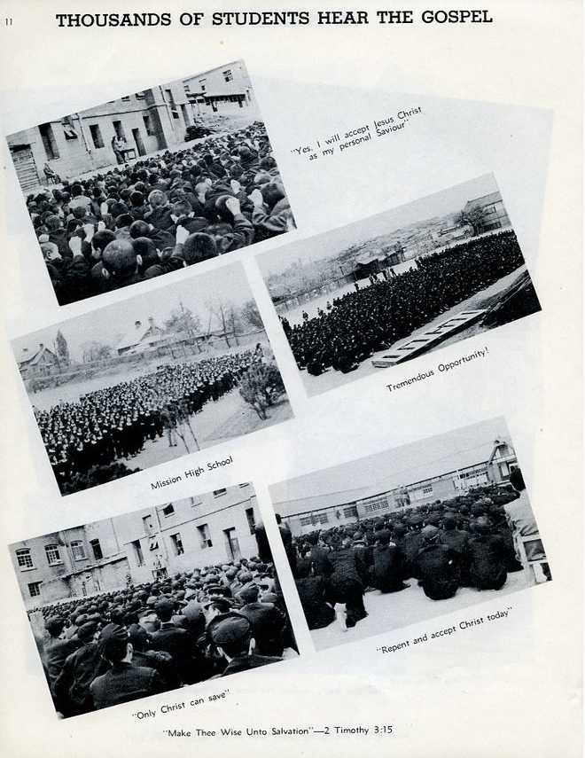
수천 명의 학생들이 복음을 들었습니다.
“네, 저는 예수 그리스도를 저의 구세주로 영접합니다.”
엄청난 기회!
기독교 사립 고등학교
“회개하고 오늘 그리스도를 영접하라”
“오직 그리스도만이 구원할 수 있습니다.”
구원에 이르는 지혜가 있게 하느니라(디모데후서 3:15)

Slide 13
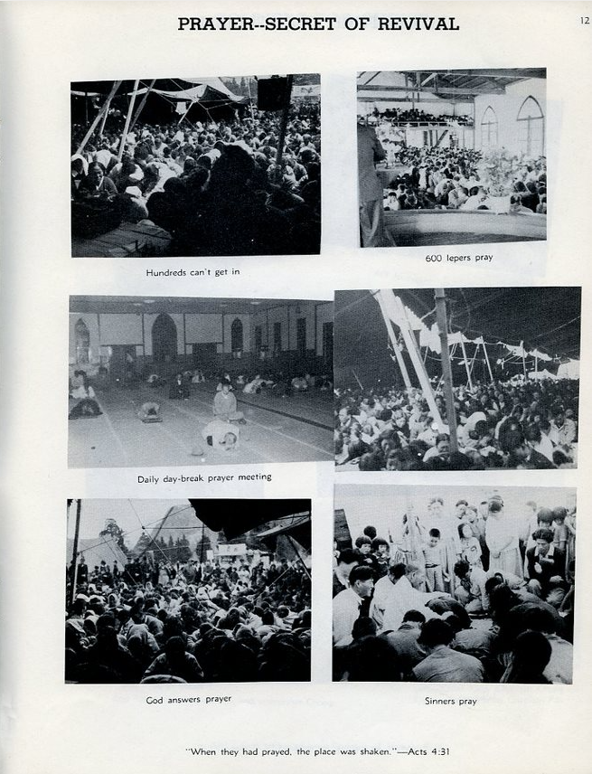
기도– 부흥의 비밀
수백 명이 들어갈 수 없었습니다.
600명의 한센병 환자들이 기도합니다.
매일 드려지는 새벽기도
하나님은 기도에 응답하십니다.
죄인들이 기도합니다.
빌기를 다하매 모인 곳이 진동하더니(사도행전 4:31)

Slide 14
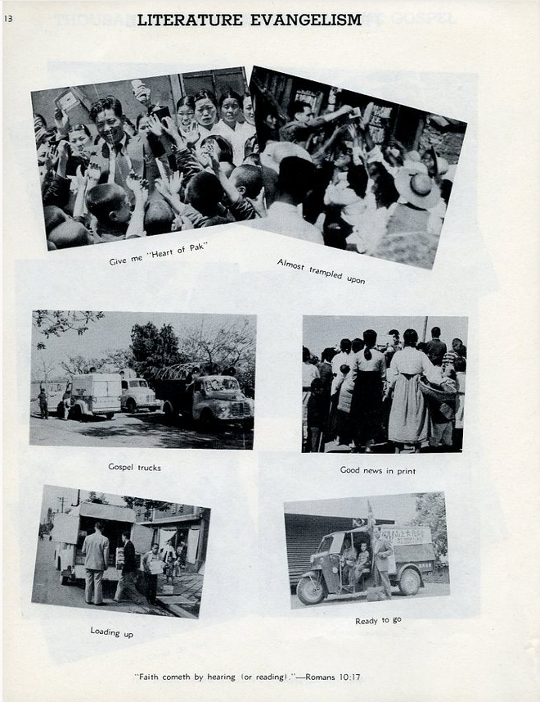
문서 선교
박목사님의 마음을 저에게도 주십시오.
저의 짓밟힐 뻔 했습니다.
복음 트럭
복음 책자
짐을 싣다.
출발 준비 완료
구원에 이르는 지혜가 있게 하느니라(디모데후서 3:15)

Slide 15
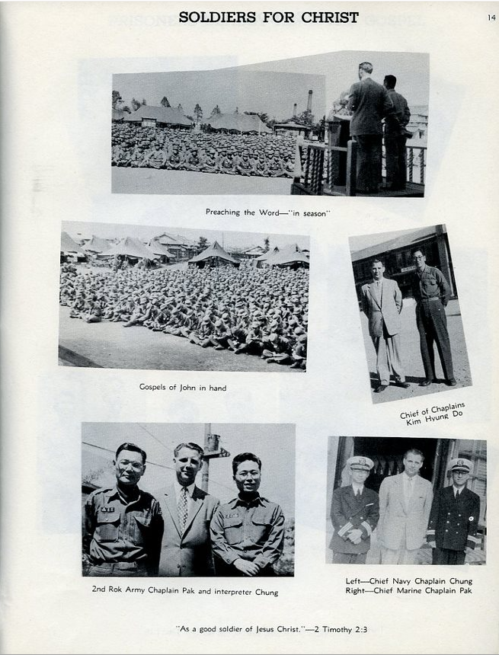
주님을 위한 군인들
말씀을 전하다 “때에 맞춰
요한복음을 손에 넣다
수석 군목, 김형도
대한민국 육군 제2목사 박목사와 통역사 정선생
왼쪽: 수석 해군 군목 정목사
오른쪽: 수석 해병대 군목 박목사
그리스도 예수의 좋은 병사로(디모데후서 2:3)

Slide 16
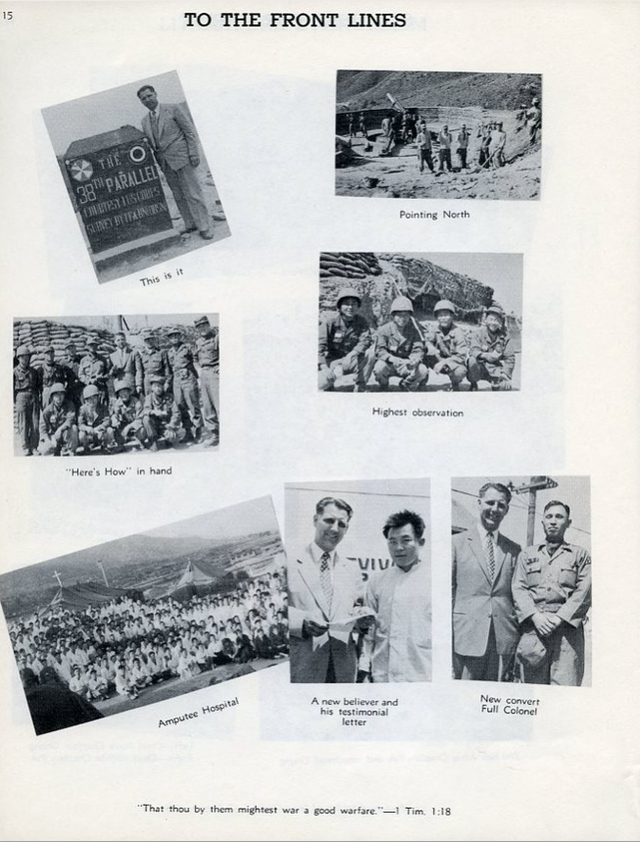
전방으로
북쪽을 가리키다
바로 이곳입니다(38선)
가장 높은 곳에서의 관측
“Here’s How”를 손에 넣다.
새로 개종한 대령
팔 절단 수술 병원
새 신자와 그의 간증문
그것으로 선한 싸움을 싸우며(디모데전서 1:18)

Slide 17
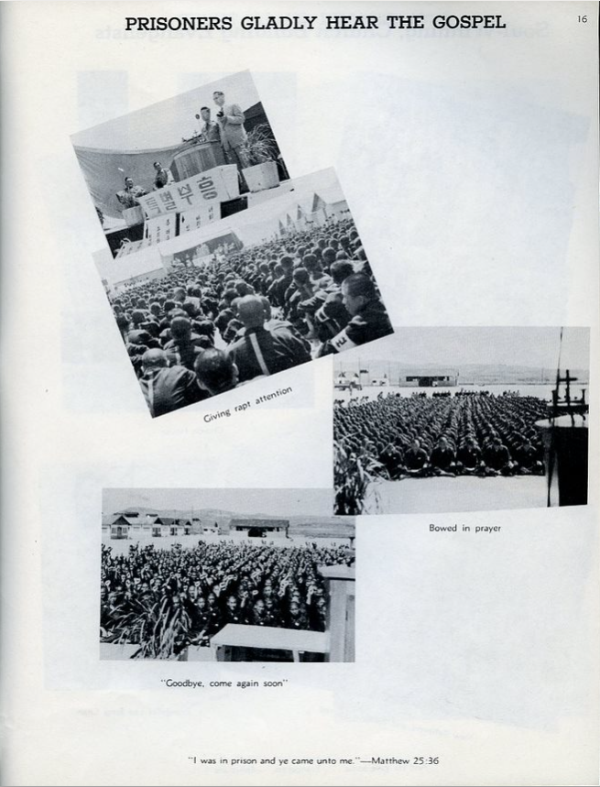
죄수들이 기쁘게 복음을 듣다
열광적 관심
머리 숙여 기도하다.
안녕히 가세요, 곧 다시 오세요.
옥에 갇혔을 때에 와서 보았느니라(마태복음 25:36)

Slide 18
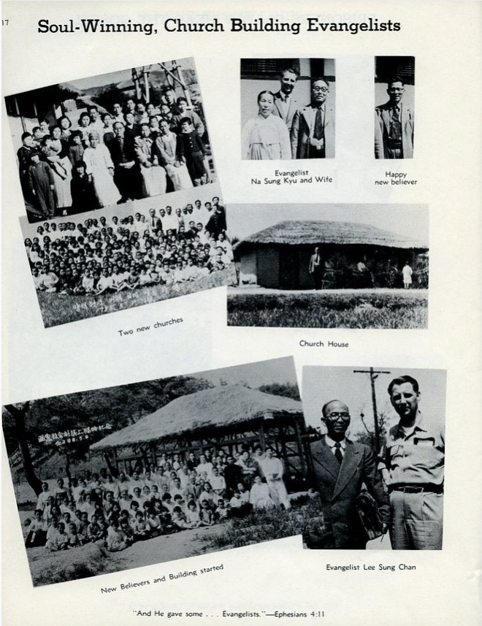
영혼을 구하고, 교회를 세우는 전도사들
행복한 새 신자
나성규 전도사 부부
새 교회 2곳
예배당
새 신자들과 건축을 시작하다.
이성찬 전도사
그가… 어떤 사람은 복음 전하는 자로(에베소서 4:11)

Slide 19
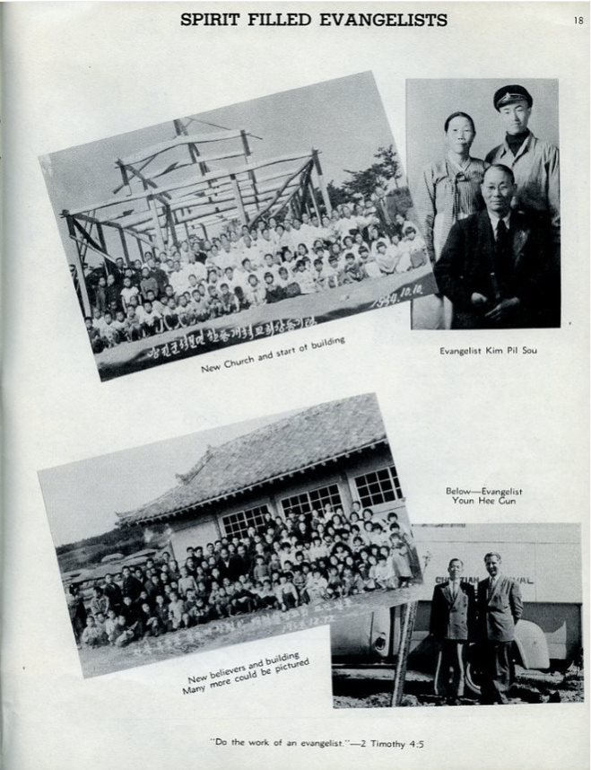
성령충만한 전도사들
새 교회와 건축 시작
김필수 전도사
윤희건 전도사
새 신자들과 교회.
더 많은 사진이 가능합니다.
전도자의 일을 하며(디모데후서 4:5)

Slide 20
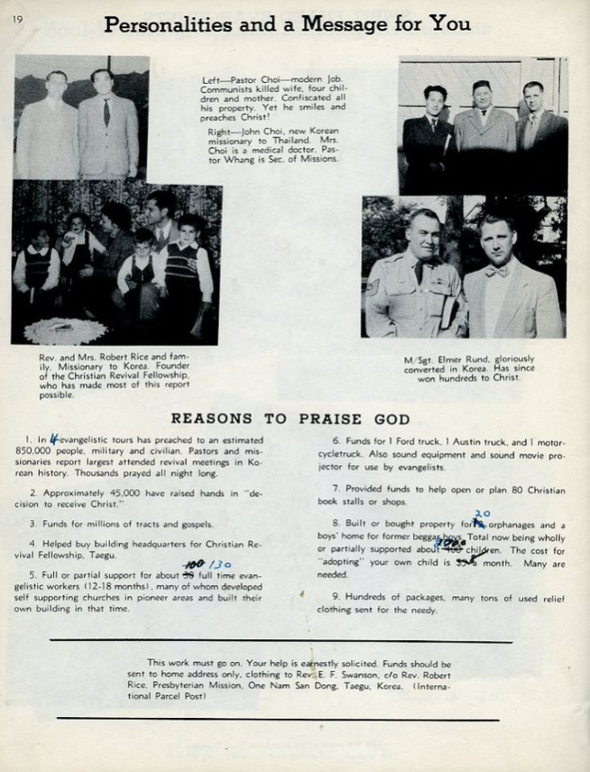
사람들과 메시지
왼쪽: 최목사- 현대적 직업. 공산주의자들이 그의 아내와 4명의 자녀 및 어머니를 살해했으며, 전 재산을 몰수 했습니다. 하지만 지금 그는 미소를 지으며 그리스도를 전하고 있습니다!
오른쪽: 태국 파송 한국 선교사 존 최. 그의 아내는 의사입니다. 황(왕)목사는 선교협회장입니다.
로버트 라이스 목사 부부와 가족. 한국에 파송된 선교사이며 Christian Revival Fellowship의 설립자입니다. 본 보고서를 만드는데 큰 도움을 주었습니다.
엘머 런드 병장은 영광스럽게도 한국에서 개종하였으며, 이후 수백 명의 사람들을 그리스도께 인도했습니다.
찬양의 이유
4회의 전도여행을 통해 대략 850,000명의 군인들과 민간인들에게 설교했습니다. 목사님들과 선교사 보고에 의하면 한국 역사 상 가장 많은 사람이 참석한 부흥 집회였습니다. 수천 명의 사람들이 밤새 기도했습니다.
대략 45,000명의 사람들이 “그리스도를 영접“하기 위해 손을 들었습니다.
전도지와 복음서를 위한 기금을 모금했습니다.
대구에 있는 Christian Revival Fellowship 본부의 건물 구입을 도왔습니다.
130명 정도의 풀타임 전도사들을 위한 전체 또는 부분 지원을 시작했습니다(12-18개월). 이중 많은 이들이 개척 지역에서 자립교회를 세우고, 자신의 교회를 세웠습니다.
포드 트럭 1대, 오스틴 트럭 1대 및 오토바이 1대 구입을 위하여 모금을 했습니다. 전도사들의 음향 장비와 영화 프로젝터를 구입했습니다.
80개 기독교 서점의 개점 및 계획을 위한 기금을 모금했습니다.
20개의 고아원과 이전의 거지 소년들을 위한 소년들의 집을 짓거나 샀습니다. 현재 전체 또는 부분적으로 약 1,000명의 아이들을 지원하고 있습니다. 당신의 아이를 입양하는데 드는 비용은 한달에 $5입니다. 많은 지원이 필요합니다.
수백 개의 소포와 수 톤의 중고 구호 옷들이 가난한 사람들을 위해 보내졌습니다.
이 일은 계속되어야 합니다. 당신의 도움을 간절히 요청합니다. 기금은 집 주소로 보내주셔야 하며, 옷은 E.F.스완슨 목사에게 (로버트 라이스 목사 참조) 보내야 합니다.
주소: 대한민국 대구 원남산동, 장로교 선교협회, (국제소포 필)

